Slide 1
Georgia – Ana Dalakishvii
EXEMPLAIRE CABINE – CONFIDENTIEL – sous réserve de modifications
Mettre l’enseignement de la propriété intellectuelle au service des PME et des producteurs agricoles et du secteur de l’artisanat
Centre de formation à la propriété intellectuelle de GÉORGIE
2022

Slide 2
I
II
III
HISTORIQUE
RAPPORT
2021
PROJETS FUTURS

Slide 3
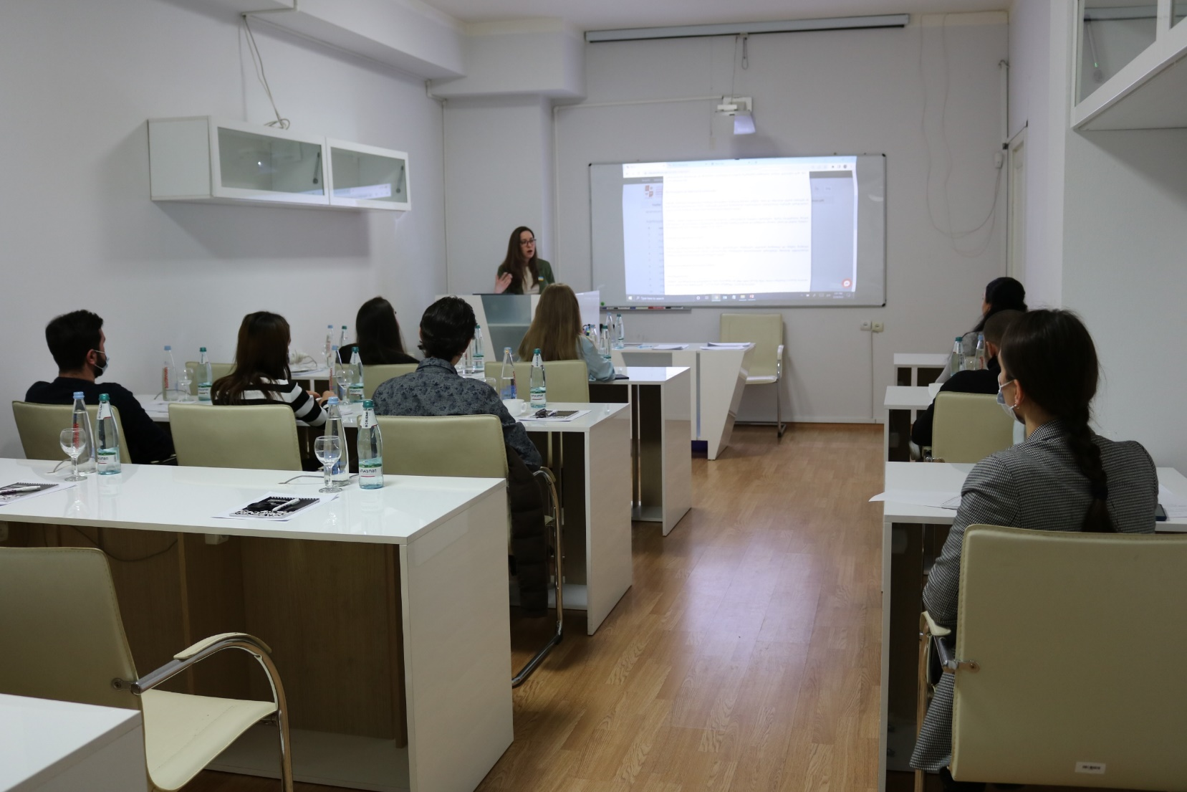
I
Historique
Création – 2015
Protocole d’accord OMPI/Sakpatenti
Sensibilisation / Perfectionnement des cadres
3 employés + 13 formateurs certifiés par l’Académie de l’OMPI
Historique

Slide 4
I
II
III
HISTORIQUE
RAPPORT
2021
PROJETS FUTURS

Slide 5
II
ACTIVITÉS
PARTICIPANTS
Rapport
275%
86%
INFORMATIONS
INSCRIPTIONS au DL101GE
66,2%

Slide 6
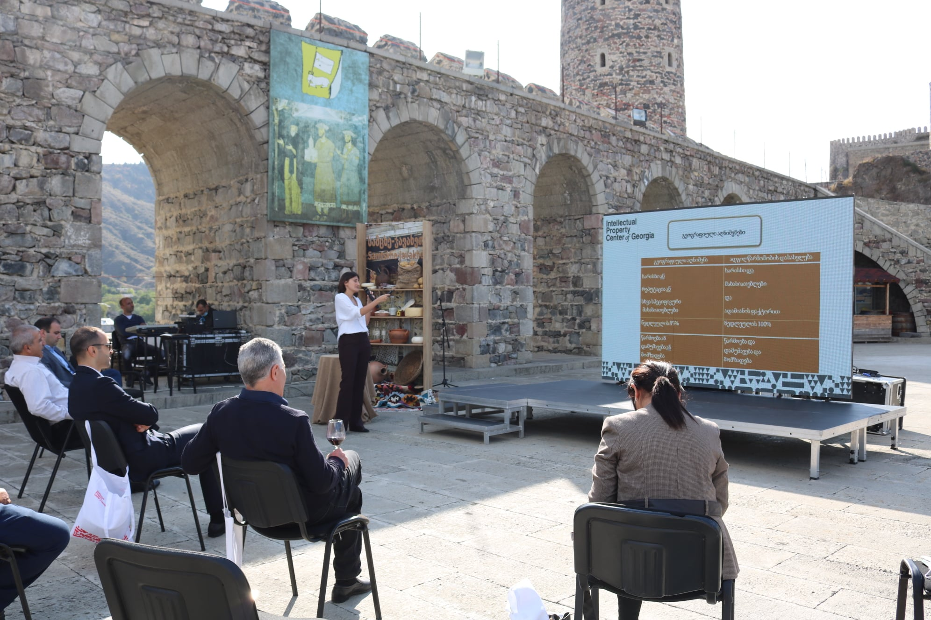
II
Cours sur les indications géographiques
Rapport
Programme OMPI/Centre de formation à la propriété
intellectuelle de Géorgie de perfectionnement des cadres
en matière d’indications géographiques
1. Pour les producteurs de miel de Ninotsminda
20 participants
Objectif

Slide 7
II
Résultats
Rapport
Enregistrement comme indication géographique
Hausse de 35% – VENTES
Hausse de 50% – PRIX
Exportations en 2022

Slide 8
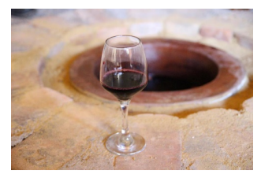
II
Rapport
2. Pour les PRODUCTEURS
DE VIN
50 participants
Objectif

Slide 9
II
Résultats (Vin Bolnisi)
Rapport
Enregistrement comme indication géographique
Hausse de 100% – VENTES
Hausse de 733% – PRIX
Exportation vers l’Australie

Slide 10
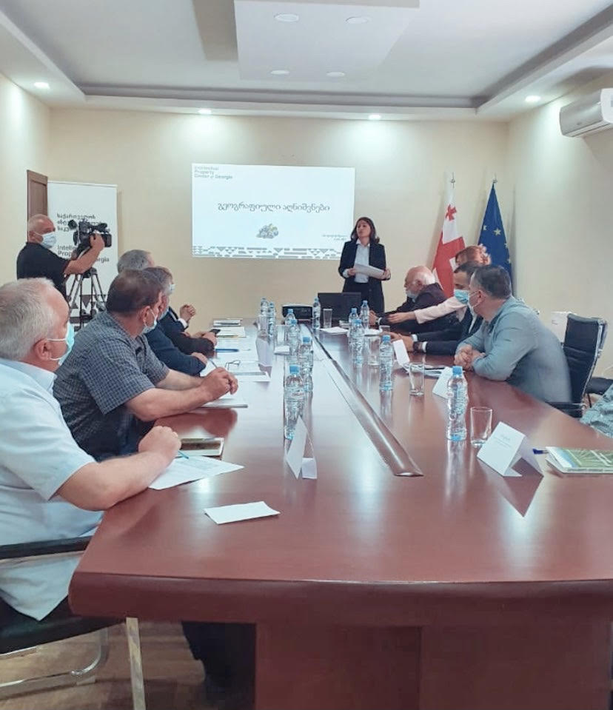
Cours sur les indications géographiques
II
Rapport
3. Pour les producteurs de myrtilles
15 participants
Objectifs
Résultats – Intérêt pour l’enregistrement

Slide 11
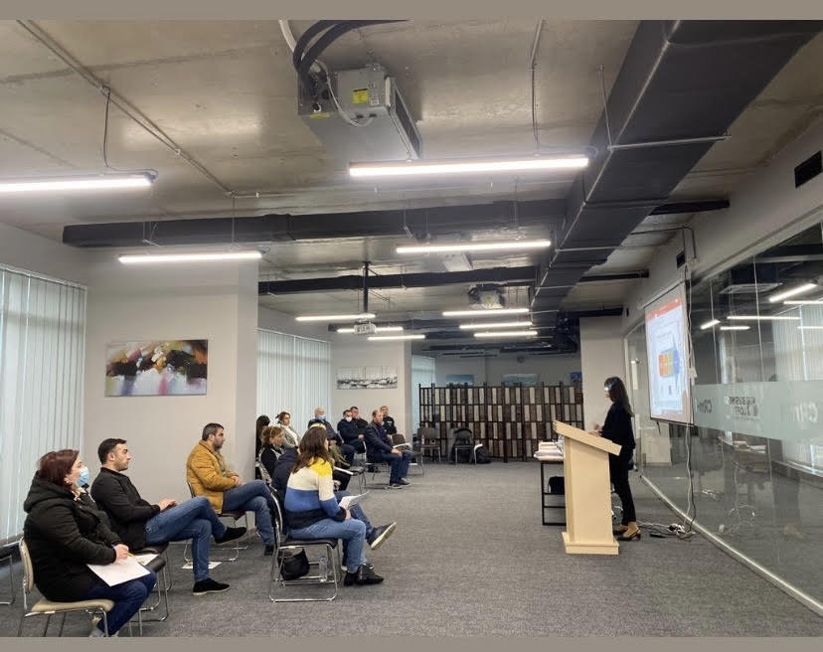
Cours sur les indications géographiques
II
Rapport
4. Pour les producteurs de la RÉGION
DE L’ADJARIE (y compris des producteurs
d’indications géographiques non agricoles)
50 participants
Objectif de la formation
Résultats – Intérêt pour l’enregistrement

Slide 12
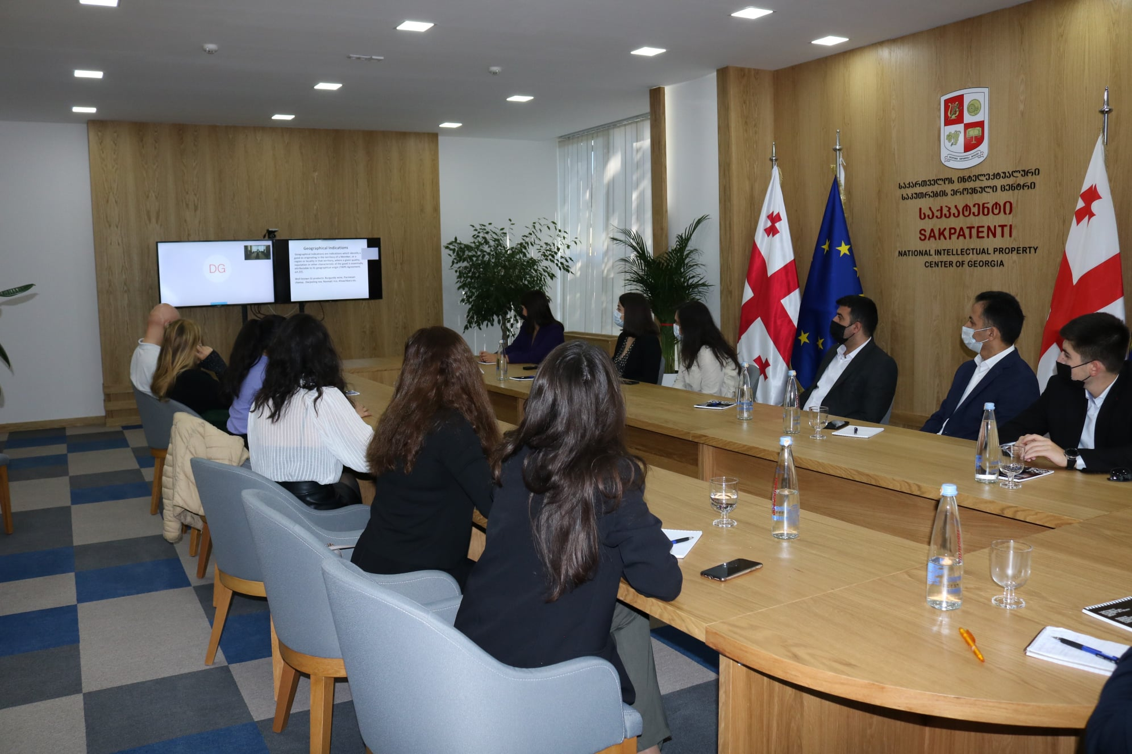
II
Cours sur les indications géographiques
Rapport
5. Pour le Ministère de l’agriculture et de l’économie d’Azerbaïdjan
20 participants
Objectif de la formation
Résultats

Slide 13
II
Cours sur les indications géographiques
Rapport
2005-2021 ➔ 57 indications géographiques
2015-2021 ➔ 15 indications géographiques
2019/2021 ➔ Après les cours sur les indications
géographiques, 4 nouvelles indications géographiques

Slide 14
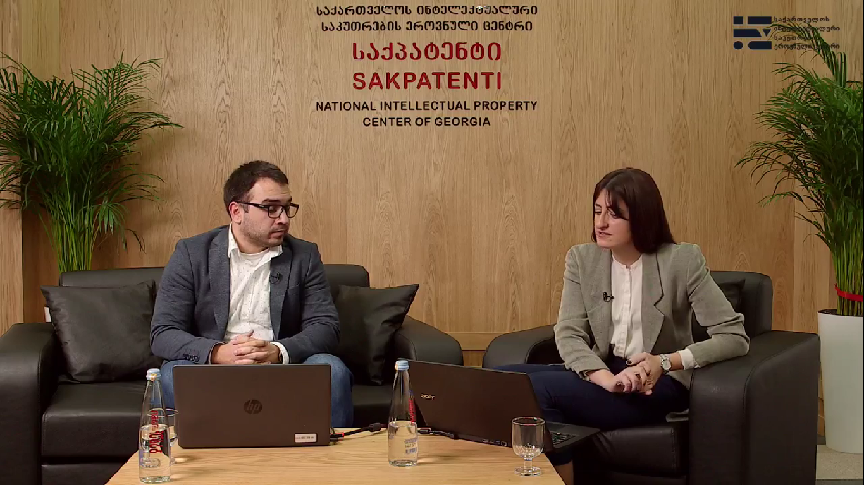
Formations à l’intention des PME
II
Rapport
Webinaire sur la monétisation d’une œuvre musicale pour les droits d’auteur/
titulaires de droits connexes
Objectif du webinaire
140 participants

Slide 15
II
Formations à l’intention des PME
Rapport
2. Webinaire “Commercialisez vos idées!”
Objectif du webinaire
100 participants

Slide 16
Formations à l’intention des PME
II
Rapport
3. Cours “La propriété intellectuelle : un actif commercial précieux”, Office de l’UE
pour la propriété intellectuelle / Centre de formation à la propriété intellectuelle
Objectif du cours
Résultats

Slide 17
I
II
III
HISTORique
RAPPORT 2021
PROJETS FUTURS

Slide 18
III
PROJETS FUTURS
2022
INDICATIONS GÉOGRAPHIQUES/PME
Formations sur de potentielles indications géographiques à l’intention de
l’Association des producteurs (11 régions)
Formation sur les indications géographiques à l’intention de producteurs
d’indications géographiques
Cours sur les marques du Centre de formation en propriété intellectuelle

Slide 19
III
PROJETS FUTURS
2022
Renforcement des capacités
Formation de formateurs
Cours à l’intention d’étudiants en droit
Cours à l’intention de conseils et de juges en propriété intellectuelle
Travail sur le Manuel de la propriété intellectuelle

Slide 20
PROJETS FUTURS
Merci!

